Slide 1
제21장
추상화와 캡슐화

Slide 2
1. 추상화 소개
추상화란 특정 기능을 하는 그룹의 공통된 기능(프로퍼티와 메서드)을 정의하는 작업을 말한다.
1. 추상화란?
-객체지향 프로그래밍에서 추상화(Abstraction)는 객체들의 공통적인 프로퍼티와 메서드를 뽑아내는 작업을 말한다.
좀더 풀어 설명하면 집을 짓기 전 설계도를 그린 후 설계도에 맞게 집을 짓는 것처럼 객체지향 프로그래밍에서도 개발하
려고 하는 프로젝트에서 사용하는 객체가 무엇인지 살펴본 후 객체가 가지고 있어야 할 프로퍼티와 메서드를 추상적으로
생각해 설계도를 그리게 된다. 예를 들면 아래와 같다.
사람
철수, 영희
지나, 영철
병철, 제준
이름
성별
취미
말하다()
보다()
먹다()
듣다()
사람을 나타낼 수
있는 속성과 기능을
정의하는 자체가
추상화이다.

Slide 3
1. 추상화 소개
1. 추상화란?
- 이처럼 추상화는 특정 기능을 하는 그룹의 공통된 기능(프로퍼티와 메서드)을 정의하는 작업을 말한다.좀더 자세히 설명
하자면 클래스의 선언부분과 구현부분 중 추상화는 오직 선언부분에만 정의할 뿐 구현 부분은 작업하지 않는다.
고양이,강아지
소,염소,말,
독수리,오리,토끼
동물
종류
동물을 나타낼 수
있는 속성과 기능을
정의하는 또 다른
추상화이다.
먹다()
듣다()
고양이,강아지
소,염소,말,
독수리,오리,토끼
동물
추상화 실패
종류
모든 동물은 날다() 기능을
가지고 있지 않기 때문에
좌측의 내용은 추상화가
잘못 표현되어진 것이다.
먹다()
듣다()
날다()

Slide 4
1. 추상화 소개
2. 예제
1) TV를 추상화하기
- 이해를 돕기 위해 몇 가지 추상화 예를 더 들어보겠다. 우선 좀 간단한 추상화를 살펴보자.
- 먼저 집에서 흔히 볼 수 있는 TV라는 객체를 프로그래밍으로 표현을 해보자.
- TV의 경우 브라운관 TV부터 요즘 나오는 스마트TV까지 다양하게 있다. 여기에서는 종류를 떠나서 TV이라면
기본적으로 가지고 있어야 하는 속성과 기능만을 뽑아보는 걸 해보도록 하자.다음과 같을 것이다.
TV
코드로 표현하면 다음과 같다.
function TV() {
this.모델명;
this.해상도;
}
TV.prototype.전원On=function() {
} TV.prototype.전원Off=function() {
}
TV.prototype.채널변경=function(채널값) {
}
TV.prototype.사운드조절기능=function(사운드값) {
}
바로 이처럼 TV라는 객체들이
공통적으로 가지고 있어야 하
는 속성과 메서드를 뽑아 내는
작업을 추상화라고 한다.
모델명
해상도
전원On()
전원Off()
채널변경(채널값)
사운드 조절기능(사운드값)

Slide 5



1. 추상화 소개
2. 예제
2) 이미지 슬라이더를 추상화 하기
- 또 하나의 예를 들어보자.이번에는 웹 프론트엔드에서 실무에서 많이 사용하는 이미지 슬라이더를 만들어보자.
- 클래스 이름은 이미지 슬라이더를 의미하는 ImageSlider로 하고 3초마다 이미지 슬라이더 되는 기능은
startAutoPlay()라는 메서드이름으로 구현하면 되고 또 외부에서 특정 이미지 슬라이더를 선택할 수 있는
기능은 setImageAt()라는 메서드에 구현하면 될 것이다. 이것을 UML로 나타내면 다음과 같을 것이다.

Slide 6
1. 추상화 소개
2. 예제
2) 이미지 슬라이더를 추상화 하기
- 위와 같이 추상화를 해보았다.추상화란 말이 조금 생소하고 어려워서 그렇치 추상화 단계에서는 핵심은 클래스
를 설계하는 작업자체를 말한다.지금까지는 아주 단순한 객체 추상화였다.
ImageSlider
코드로 표현하면 다음과 같다.
function ImageSlider() {
this.selectIndex;
this.$imageList;
}
ImageSlider.prototype.startAutoPlay=function() {
} ImageSlider.prototype.stopAutoPlay=function() {
}
ImageSlider.prototype.nextImage=function() {
}
ImageSlider.prototype.prevImage =function() {
}
ImageSlider.prototype.setImageAt=function() {
}
selectIndex
$imageList
현재 선택된 이미지 인덱스
이미지 목록
ImageSlider(selector)
startAutoPlay()
stopAutoPlay()
nextImage()
prevImage()
setImageAt(index)
생성자
자동 플레이 기능 시작
자동 플레이 기능 멈춤
다음 이미지 이동
이전 이미지 이동
인덱스 번째 이미지 이동

Slide 7
1. 추상화 소개
2. 예제
3) 이미지 슬라이더를 추상화 하기2
- 이번에는 좀더 복잡한 추상화 예를 보도록 하자.다음은 앞에서 살펴본 심플 이미지 슬라이더를 추상화한
그림이다.
<<interface>>
정렬기능 인터페이스
선언부분
정렬기능($image)
정렬기능 인터페이스와 연결되는 클래스는
반드시 ‘정렬기능($image)’메서드를 가지고
있어야 한다.
심플이미지 갤러리 클래스
this.정렬기능 인스턴스=null
구현부분
가로 정렬하기 클래스
function 정렬기능($image){
가로 정렬 기능코드
}
function 정렬기능 연결(정렬기능인스턴스){
this.정렬기능인스턴스 = 정렬기능인스턴스
}
function 정렬기능 활용하기(){
this.정렬기능인스턴스.정렬기능($image)
}
세로 정렬하기 클래스
function 정렬기능($image){
세로 정렬 기능코드
}
[정렬기능을 연결해서 사용하는 클래스]
바둑판식 정렬하기 클래스
function 정렬기능($image){
바둑판식 정렬 기능코드
}

Slide 8
1. 추상화 소개
2. 예제
3) 이미지 슬라이더를 추상화 하기2
- 앞선 추상화 그림에서 주의 깊게 살펴볼 부분은 바로 정렬 기능 인터페이스 부분이다. 앞에서 간단하게 살펴본 TV객체
의 경우 TV객체들이 공통으로 가지고 있어야 하는 내용을 추상화한 것처럼 심플 이미지 갤러리와 연결해서 사용하게
될 정렬 기능 객체들이 공통으로 가지고 있어야 하는 기능을 인터페이스를 이용하여 추상화 한 것이다.
- 여기서 인터페이스를 사용한 이유는 앞에서 살펴본 것처럼 인터페이스와 연결되는 클래스는 반드시 인터페이스에 정
의되어 있는 기능을 구현해야 하는 규약을 적용하기 위해서이다.

Slide 9
2. 자바스크립트에서 추상화
1. 일반 OOP에서 지원하는 추상화
1) 일반 클래스(class)
- 일반적인 객체의 프로퍼티와 메서드를 만들 때, 사용한다.
2) 추상 클래스(abstract class)
- 일반적인 프로퍼티와 일반 메서드와 추상 메서드를 만들 때, 사용한다.
3) 인터페이스(interface)
- 클래스가 반드시 구현하고 있어야 하는 기능(추상 메서드) 목록을 만들 때 사용한다.인터페이스 구현 부분이 존재하지
않고 인터페이스를 구현해야 할 구현 클래스가 있어야 비로소 인스턴스를 만들 수 있다.
2. 자바스크립트에서 추상화
- 자바스크립트에서는 추상 클래스와 인터페이스를 제공하지 않기 때문에 오직 클래스만을 이용해서 추상화 작업을 해야 한다.
클래스만을 사용해야 하기 때문에 인터페이스의 기능인 클래스가 구현하고 있어야 하는 규약 등은 적용할 수 없다.자바스크립
트는 앞서 살펴보았듯이 클래스와 비슷하게 만들어서 사용하는 방법 세 가지를 제공한다.
1) 리터럴 방식
2) 함수활용 방식
3) 프로토타입 방식

Slide 10
2. 자바스크립트에서 추상화
1. 일반 OOP에서 지원하는 추상화
1) 일반 클래스(class)
- 일반적인 객체의 프로퍼티와 메서드를 만들 때, 사용한다.
2) 추상 클래스(abstract class)
- 일반적인 프로퍼티와 일반 메서드와 추상 메서드를 만들 때, 사용한다.
3) 인터페이스(interface)
- 클래스가 반드시 구현하고 있어야 하는 기능(추상 메서드) 목록을 만들 때 사용한다.인터페이스 구현 부분이 존재하지
않고 인터페이스를 구현해야 할 구현 클래스가 있어야 비로소 인스턴스를 만들 수 있다.
2. 자바스크립트에서 추상화
- 자바스크립트에서는 추상 클래스와 인터페이스를 제공하지 않기 때문에 오직 클래스만을 이용해서 추상화 작업을 해야 한다.
클래스만을 사용해야 하기 때문에 인터페이스의 기능인 클래스가 구현하고 있어야 하는 규약 등은 적용할 수 없다.자바스크립
트는 앞서 살펴보았듯이 클래스와 비슷하게 만들어서 사용하는 방법 세 가지를 제공한다.
1) 리터럴 방식
2) 함수활용 방식
3) 프로토타입 방식

Slide 11
3. 캡슐화 소개
캡슐화는 객체의 프로퍼티와 메서드를 숨기거나 노출할 때, 사용한다.
1. 캡슐화란?
-캡슐화(Encapsulation)는 일반적으로 연관 있는 변수와 함수를 클래스로 묶는 작업을 말한다.이렇게 말하면 참 쉬울꺼라
고 생각할 수 있다.하지만 캡슐화에서는 은닉성이란게 있어서 클래스에 담는 내용 중 중요한 데이터나 기능을 외부에서
접근하지 못하게 할 수 있는 기능이 있다.
-예를 들면 만약 현실에서 즐겨보는 TV가 케이스로 포장이 되어 있지 않고 그냥 열려 있는 채로 널 부러져 있다라고 생각
을 해보자.감전될 수 있을 뿐만 아니라 고장 나기 쉽다.
이러한 이유로 TV는 사용자가 TV를 시청하기 위해 필요한 기능만을 외부로 빼 놓고 이외의 모든 기능(복잡한 회로부터
전자 부품까지)을 외부에서 접근할 수 없게 포장(캡슐화)을 해 둔 것이다.

Slide 12
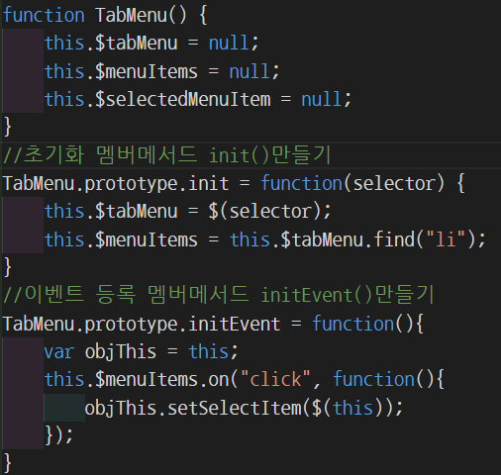
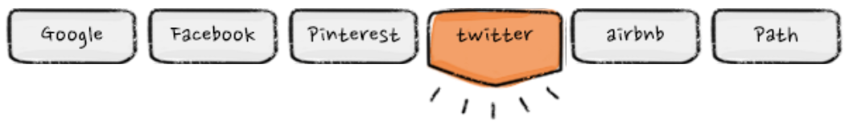
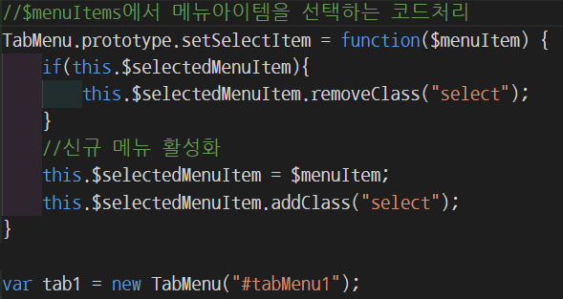
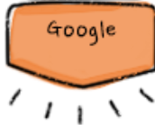
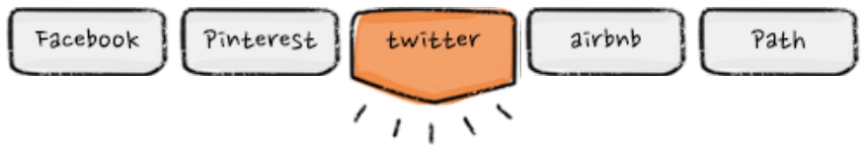
3. 캡슐화 소개
1. 캡슐화란?
좌측코드는 앞에서 많이 다뤘던 탭메뉴이다. 만약 탭메뉴의 네 번째 아이템이 선택된
상태에서 현재 선택한 탭메뉴 정보가 담긴 $selectMenuItem 프로퍼티를 외부에서 접
근해서 그 값을 null로 변경한 후 첫 번째 탭메뉴를 누르면 프로그램 의도와는 다르게
첫 번째 탭메뉴와 네 번째 탭메뉴가 동시에 선택된 상태로 될 것이다.
이처럼 $selectMenuItem 정보는 객체 외부에서 접근하지 못하도록 해야 할 것이다.
바로 이럴 때 사용하는 것이 캡슐화의 은닉성이 필요한 것이다.
1. 현재 네 번째 탭메뉴 아이템이 선택된 상태
2. 프로퍼티 값 변경 버튼을 눌러 선택 메뉴 아이템 정보를 null로 변경
<button id=“change”>프로퍼티 값 변경</button>
$(“#change”).click(function(){
tab1.$selectMenuItem = null;
}
3. 이때! 첫 번째 메뉴 클릭
4. 최종적으로 다음과 같이 정상적으로 동작하지 않는 결과 발생

Slide 13
4. 자바스크립트에서 캡슐화
1. 일반 OOP에서 지원하는 캡슐화
1) 접근 제어자(access modifier)
- 일반적으로 객체 내부에 들어 있는 프로퍼티와 메서드는 객체 외부, 객체 내부, 자식 객체에서 접근해 사용한다.
Parent 클래스
function Parent() {
this.property1 = 10;
}
………
Parent.prototype.method1=function() {
this.property1 = 300;
}
1. 객체 내부에서 접근
var my = new Parent();
my.method1();
2. 객체 외부에서 접근
Child 클래스
function Child() {
}
Child.prototype = new Child();
Child.prototype.method2 = function() {
this.method1();
}
부모클래스의 기능을 물려받는 상속이다.
상속은 뒤에 자세히 배운다.
3. 자식 객체에서
부모 기능 접근

Slide 14
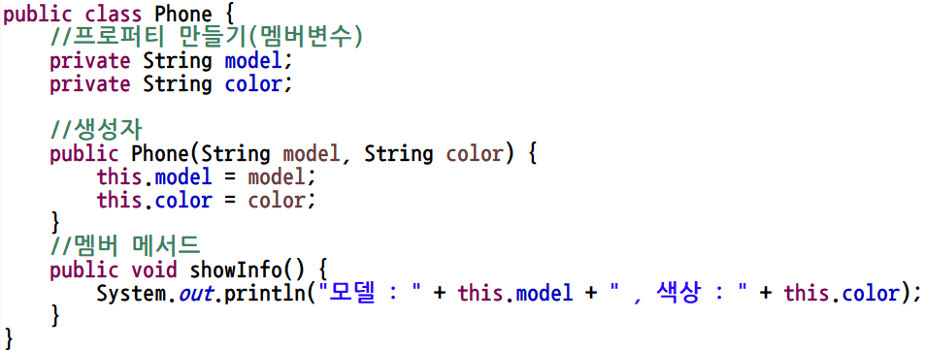
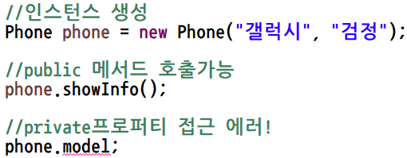
4. 자바스크립트에서 캡슐화
1. 일반 OOP에서 지원하는 캡슐화
1) 접근 제어자(access modifier)
- 일반 객체지향 프로그래밍에서는 캡슐화를 위해서 접근 제어자라는 문법을 제공한다. 이 접근 제어자를 이용하면 개발
자가 원하는 곳에서만 프로퍼티와 메서드가 접근하게 만들 수 있다.
① public : 어디서나 접근 가능함.
② protected : 같은 패키지, 다른 패키지의 자식 클래스에서만 접근 가능함.
③ private : 같은 클래스 내에서만 접근 가능함.
2. 예제
접근제어자는 프로퍼티와 메서드 앞에 위치한다.

Slide 15
4. 자바스크립트에서 캡슐화
1. 일반 OOP에서 지원하는 캡슐화
3) UML로 접근 지정자 표현하기
접근 제어자 | UML 접근 제어자 표현법
public | +
protected | #
private | -
Phone
- model
- color
+ Phone(model,color)
+ showInfo()
UML에서 접근제어자 public은 +로
protected는 #으로
private는 –로 표현한다

Slide 16
4. 자바스크립트에서 캡슐화
2. 자바스크립에서 캡슐화
- 아쉽게도 자바스크립트는 접근 제어자 문법을 지원하지 않는다. 문법적으로 지원한다는 의미는 객체밖에서(인스
턴스 이름으로 접근하는 경우) public을 제외한 protected, private으로 선언한 프로퍼티와 메서드는 아에 접근
조차 할 수 없을 뿐만 아니라 접근하는 구문을 작성하는 즉시 에러가 되어 실행조차 할 수가 없다.
다시말해 자바스크립트에서는 문법적으로 이런 기능을 제공하지 않는다는 것이다.
- 대신 자바스크립트에서는 다음과 같은 방식으로 접근 제어자를 흉내 내어 사용한다.
function MyClass() {
//public 프로퍼티
this.프로퍼티이름 = 값;
//private/protected 프로퍼티
this._프로퍼티이름 = 값;
//public 메서드
MyClass.prototype.메서드이름 = function() {…}
//private/protected 메서드
MyClass.prototype._메서드이름 = function() {…}

Slide 17
4. 자바스크립트에서 캡슐화
2. 자바스크립에서 캡슐화
- 정리하면 접근 제어자 대신 사용하는 자바스크립트 캡슐화 문법은 다음과 같다.
- 자바스크립트에서는 객체 외부에서 접근하지 못하게 하는 접근 제어자 private와 protected 대신 요소 이름 앞에
“_”를 붙여 만들어 사용한다.
- 여기서 주의해야 할 점은 앞에서 언급한 것처럼 이렇게 한다고 해도 자바스크립트는 문법적으로 접근제어자 기
능을 지원하지 않기 때문에 객체 외부에서 얼마든지 접근할 수 있다.다만, 일종의 무언의 약속처럼 “private이기
때문에 클래스 밖에서 접근해 사용하면 안되는구나”라고 하는 식으로 사용한다라는 것이다.
접근 제어자 | 자바스크립트 | 자바스크립트 표현법
public | 지원(기본) | 프로퍼티, 메서드
protected | 미지원 | _프로퍼티, _메서드
private | 미지원 | _프로퍼티, _메서드

Slide 18
감사합니다.

